Slide 1
ADENOMAS
NO FUNCIONANTES DE HIPÓFISIS
CÁTEDRA MEDICINA INTERNA III
ENDOCRINOLOGÍA
Dr. Franco Bellomo
2026

Slide 2
EPIDEMIOLOGÍA
Son adenomas hipofisarios que no segregan ninguna hormona hipofisaria en exceso;
La etiología de los (ANFH) sigue sin estar aclarada, aunque la mayoría de estos tumores hipofisarios posiblemente sean derivados de una mutación celular con la consiguiente expansión monoclonal.
Posibles alteraciones moleculares:
mutacion del gen regulador GNAS
alteraciones en genes supresores tumorales como el MEG3
el gen transformador de tumor hipofisario (PTTG)
deficiencia del gen de la apoptosis tumoral hipofisaria.

Slide 3
EPIDEMIOLOGÍA
Representan aproximadamente el 25-37% del total de los adenomas de hipófisis;
67-90% son macroadenomas (>10mm);
Ambos sexos
Edad media al Dx 51.5 años (rango 19 a 79 años);
Incidencia: 4,5 por millón al año;
Prevalencia : 50 por millón.

Slide 4
FISIOPATOLOGÍA
Crecimiento del tumor;
compresión del tejido hipofisario normal;
compresión del tallo hipofisario;
compresión de estructuras adyacentes;

Slide 5
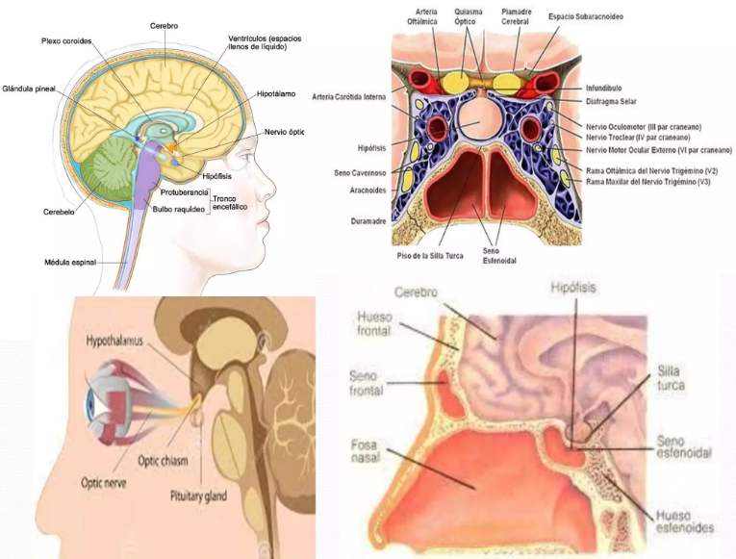

Slide 6
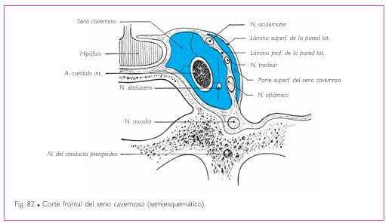
Anatomía

Slide 7
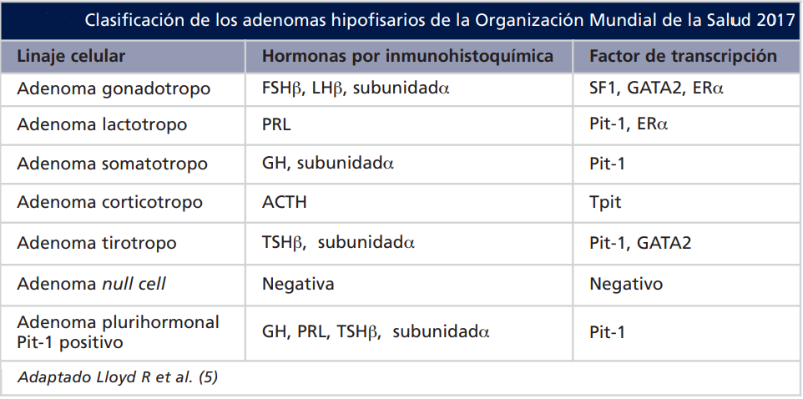
CLASIFICACIÓN
Según su tamaño;
Microadenoma (<10mm)
Macroadenoma (>10mm) (macroadenoma gigante >40mm)
Según inmunohistoquímica:
Adenomas Null Cells;
Adenomas Gonadotropos Silentes;
Adenomas Corticotropos Silentes;
Adenomas Somatotropos Silentes
Adenomas Tirotropos Silentes;
Adenomas Lactotropos Silentes;
Adenomas Plurihormonal Pit-1 positivo.

Slide 8
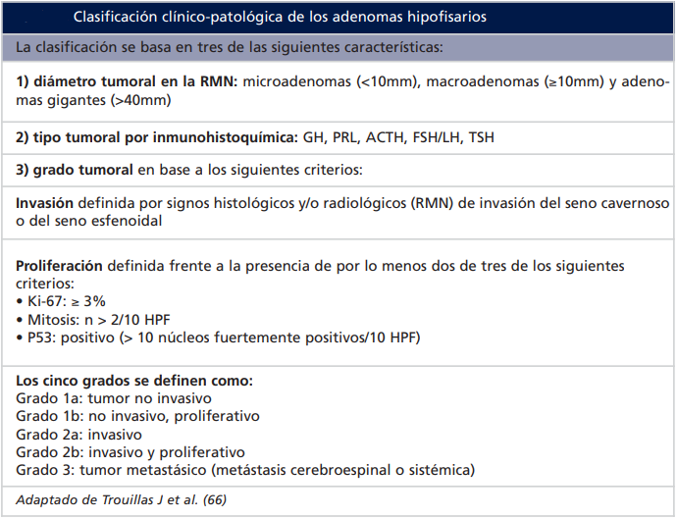

Slide 9
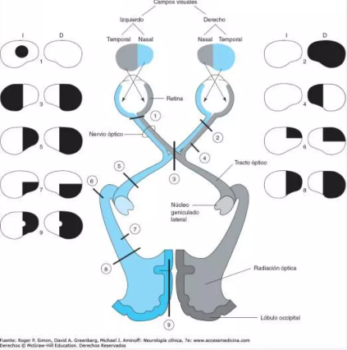
CLÍNICA
EFECTOS DE MASA;
Síntomas oftalmológicos (70%)
Hemianopsia temporal por afectación del quiasma;
Afectación de la visión central;
Diplopía
Disminución de la agudeza visual;
Oftalmoplejia.

Slide 10

CLÍNICA
EFECTO DE MASA:
Síntomas Neurológicos:
Cefalea;
Afección de los pares III,IV y VI;
Síndromes hipotalámicos;
Crisis Uncinadas;
Convulsiones.

Slide 11
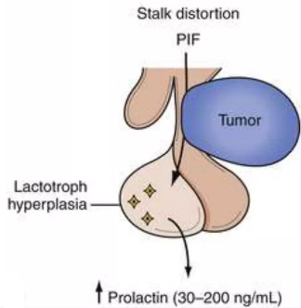
CLÍNICA
EFECTOS ENDOCRINOS:
HIPOPITUITARISMO;
HIPOGONADISMO;
HIPOTIROIDISMO;
HIPOCORTISOLISMO.

Slide 12
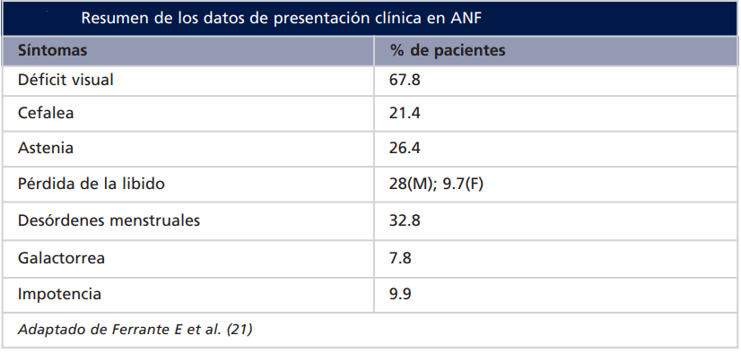

Slide 13
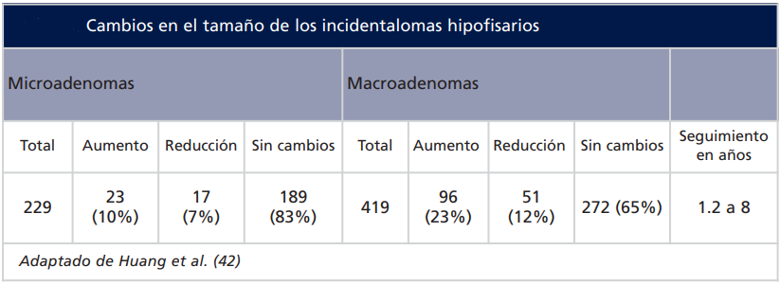
EVOLUCIÓN DE ANF

Slide 14
DIAGNÓSTICO
Evaluación clínica minuciosa;
Pruebas bioquímicas;
Imagen;
Estudios oftalmológicos.

Slide 15
DIAGNÓSTICO
Historia clinica y exploracion fisica:
Todos los pacientes deben ser evaluados buscando estigmas físicos o enfermedades relacionadas con la hipersecreción de hormonas hipofisarias o hipopituitarismo en el caso de macroadenomas.

Slide 16
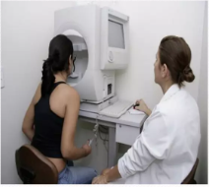
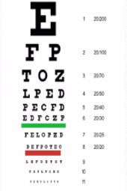
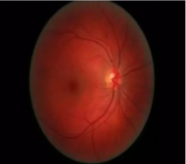
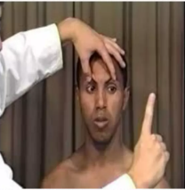
DIAGNÓSTICO NEURO-OFTALMOLÓGICA
Campimetría computarizada;
Test de agudeza visual/Snellen;
Examen de fondo de ojo.
OCT

Slide 17
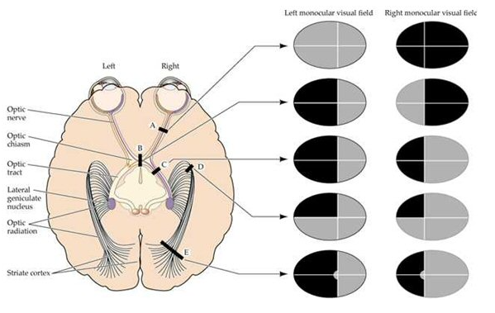
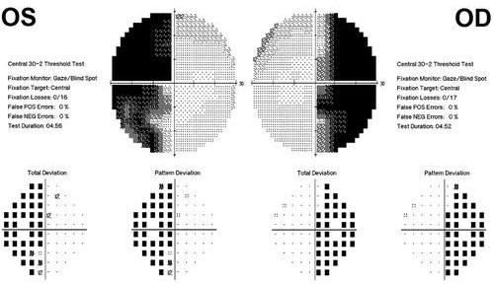

Slide 18
DIAGNÓSTICO: PRUEBAS DE IMAGEN
La resonancia magnética (RM) con gadolinio centrada en hipófisis es , actualmente la técnica de elección.
Permite evaluar el tamaño, ubicación, extensión y relación con las estructuras adyacentes.
Son típicamente hipointensos o isointensos en T1, permaneciendo hipointensos luego del contraste, por un realce más intenso y temprano del tejido hipofisario sano. En T2, isointensos con la sustancia blanca.

Slide 19
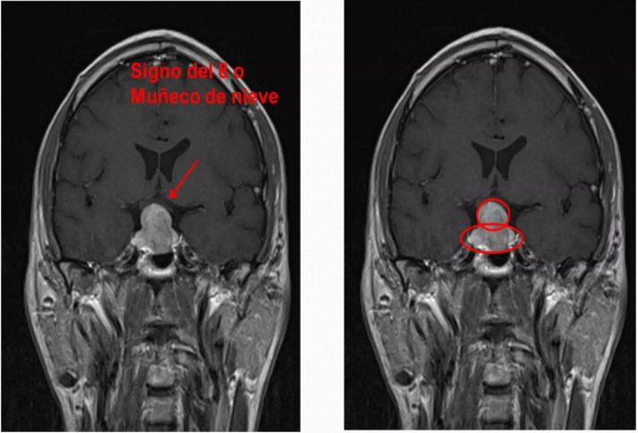

Slide 20
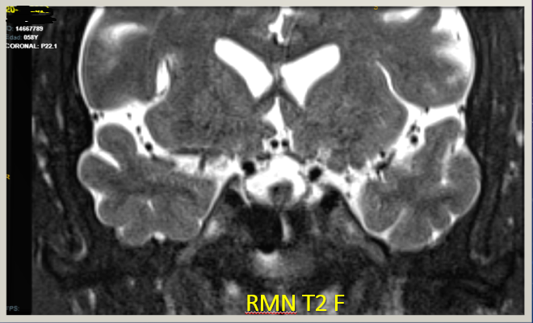

Slide 21
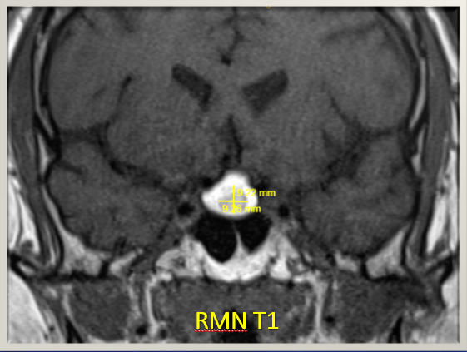

Slide 22
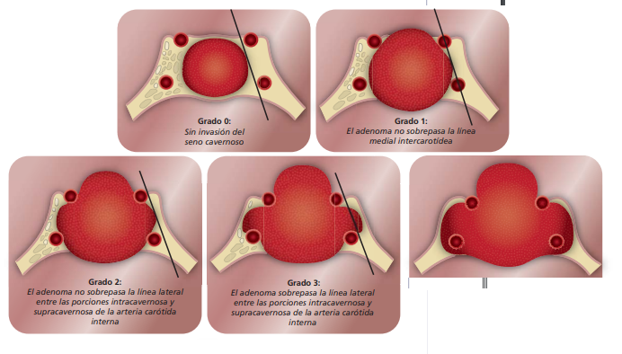
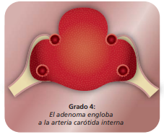
CLASIFICACIÓN DE KNOSP
La Clasificación de Knosp define la invasión en grados de 1 a 4 según la relación con el seno cavernoso en el corte coronal en la RMN

Slide 23
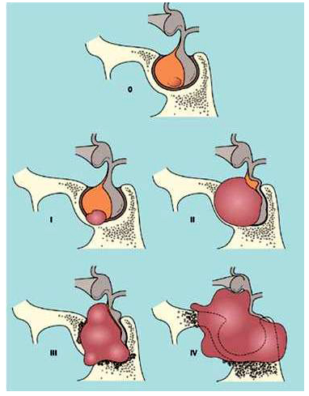
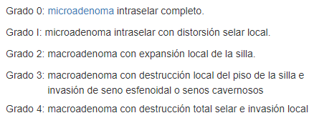
CLASIFICACIÓN DE HARDY

Slide 24
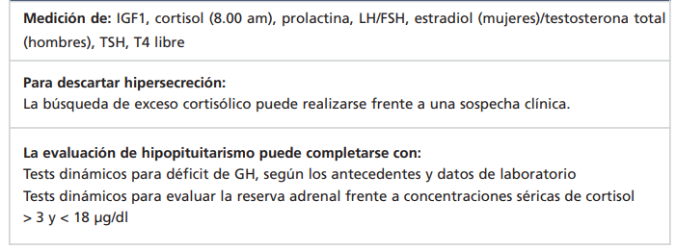
DIAGNÓSTICO: EVALUACIÓN ENDOCRINOLÓGICA

Slide 25
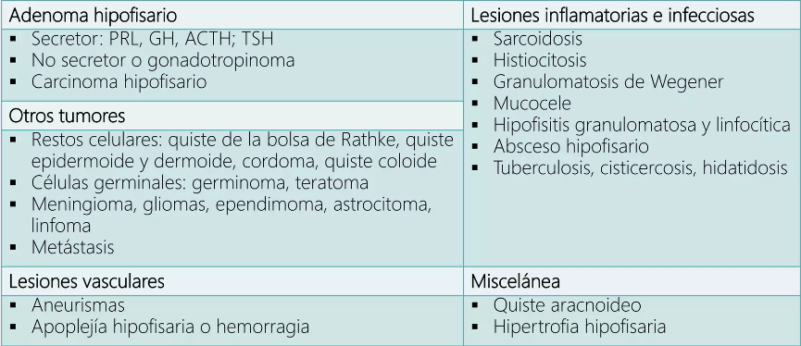
DIAGNÓSTICO DIFERENCIAL

Slide 26

Tratamiento
Objetivos:
Aliviar los efectos por compresión local de la masa
Inhibir la hipersecreción hormonal o aminorar la hiposecreción
Mantener la función trófica hipofisaria

Slide 27
TRATAMIENTO
Conducta expectante;
Cirugía con o sin radioterapia;
Radioterapia;
Tratamiento farmacológico.

Slide 28
TRATAMIENTO: OBSERVACIÓN
En los casos de pacientes sin déficit visual ni compresión quiasmática, puede adoptarse una conducta expectante con seguimiento radiológico con RMN cada 6 a 18 meses, y campo visual computarizado. Si hubiese crecimiento o defecto visual, se indica el tratamiento quirúrgico.

Slide 29
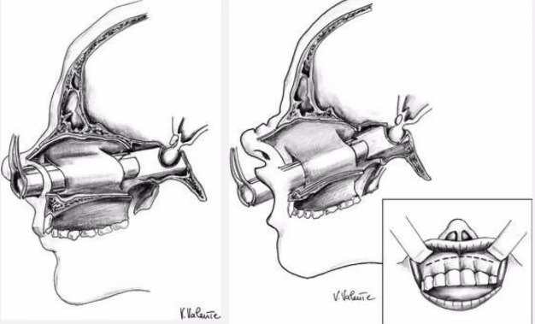
TRATAMIENTO QUIRÚRGICO (DE ELECCIÓN)
Las indicaciones de cirugía se resumen en las siguientes:
1. Efecto de masa con pérdida visual,
oftalmoparesia, déficit neurológico,
o hidrocefalia obstructiva
2. Tumores asintomáticos con contacto
quiasmático
3. Signos de hipopituitarismo
4. Apoplejía aguda

Slide 30
TRATAMIENTO: RADIOTERAPIA
Utilizada en ANF con resecciones incompletas o recurrencias, logrando control tumoral en casi 90 % de los casos a 10 años.
Tratamiento primario: pacientes que tienen contraindicación quirúrgica o rechazan la cirugía.
Más frecuentemente es un tratamiento adyuvante.
A pesar de su alta eficacia, los riesgos potenciales en el largo plazo, como déficits pituitarios o daño neurológico, limitan su uso.

Slide 31
TRATAMIENTO FARMACOLÓGICO
La frecuencia de restos tumorales post-operatorios es alta, y hay evidencia que sugiere que los tratamientos farmacológicos pueden ser indicados.
Se ha descrito el uso de agonistas dopaminérgicos (CABERGOLINA) y/o ligandos del receptor de somatostatina (OCTREOTIDE).

Slide 32
EVOLUCIÓN
Las complicaciones son de alrededor del 5-7%.
Mortalidad menor al 1%.
A largo plazo puede producirse deficiencia de una o más hormonas hipofisarias a semanas , meses o años después del tratamiento;
Control:
concentraciones séricas de cortisol basal;
t4 libre
LH-FSH
Prolactina
Testosterona o Estradiol.
RMN

Slide 33
PRONÓSTICO
Éxito quirúrgico:
Mejora la visión 72%.
Mejora la función endocrina 3%.
Eliminación radiológica completa en 66%.

Slide 34
MUCHAS GRACIAS POR SU ATENCIÒN

